Slide 1

智餐平臺操作懶人包-公辦民營

Slide 2
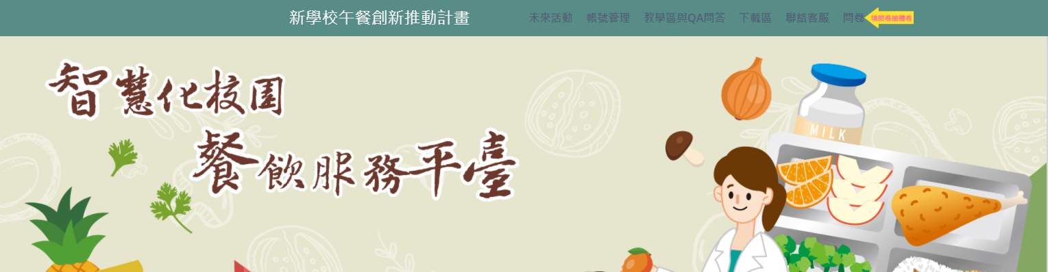
步驟一：學校端請至智餐平臺帳號管理網頁智餐帳號管理網頁中維護校園食材登錄平臺帳密
操作人員：公辦民營學校

Slide 3

學校端至帳號管理網頁

Slide 4
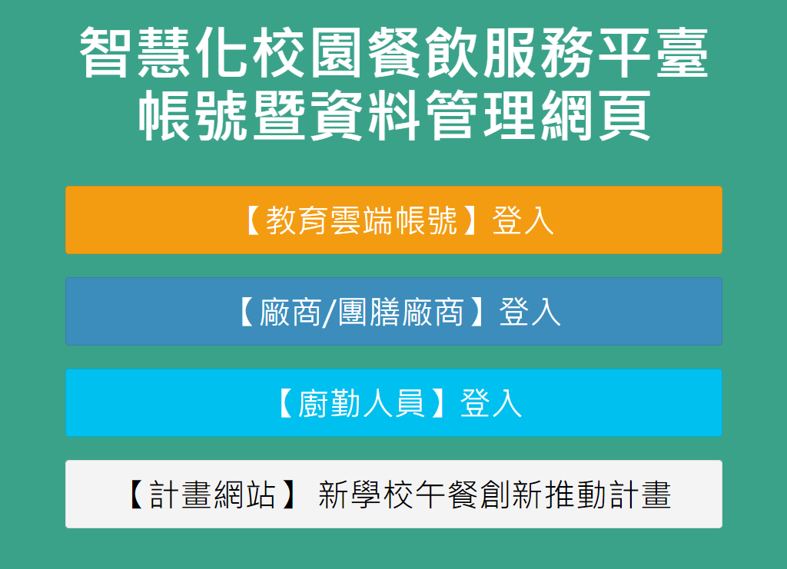

使用教育雲帳號登入

Slide 5
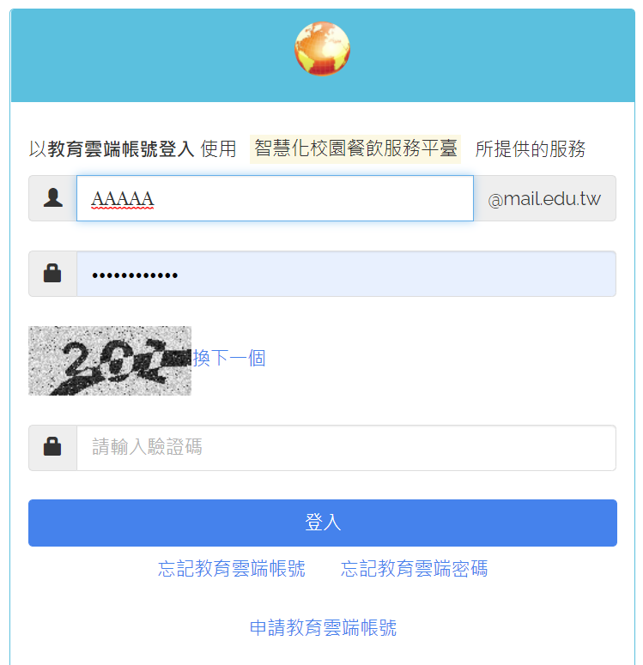
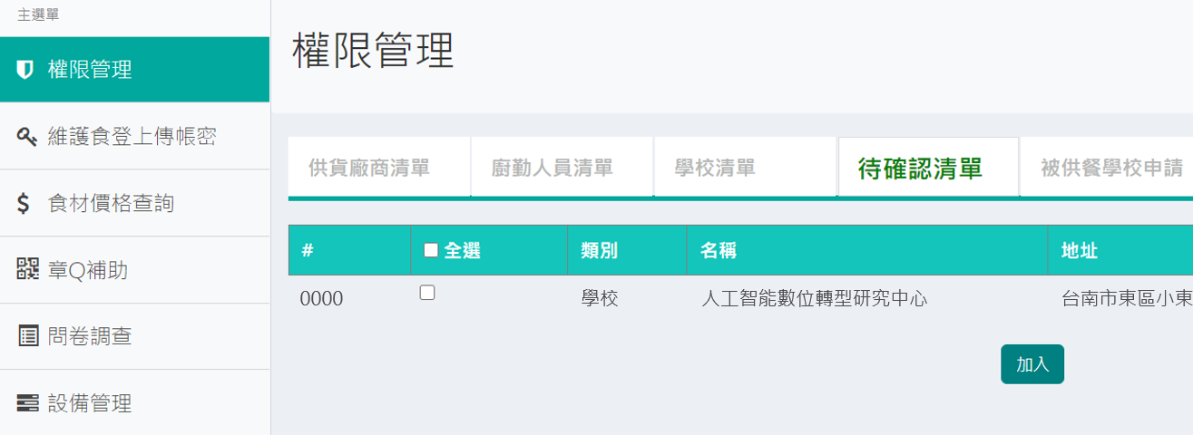
使用教育雲帳號登入
到此畫面才算登入成功
學校由教育雲登入

Slide 6
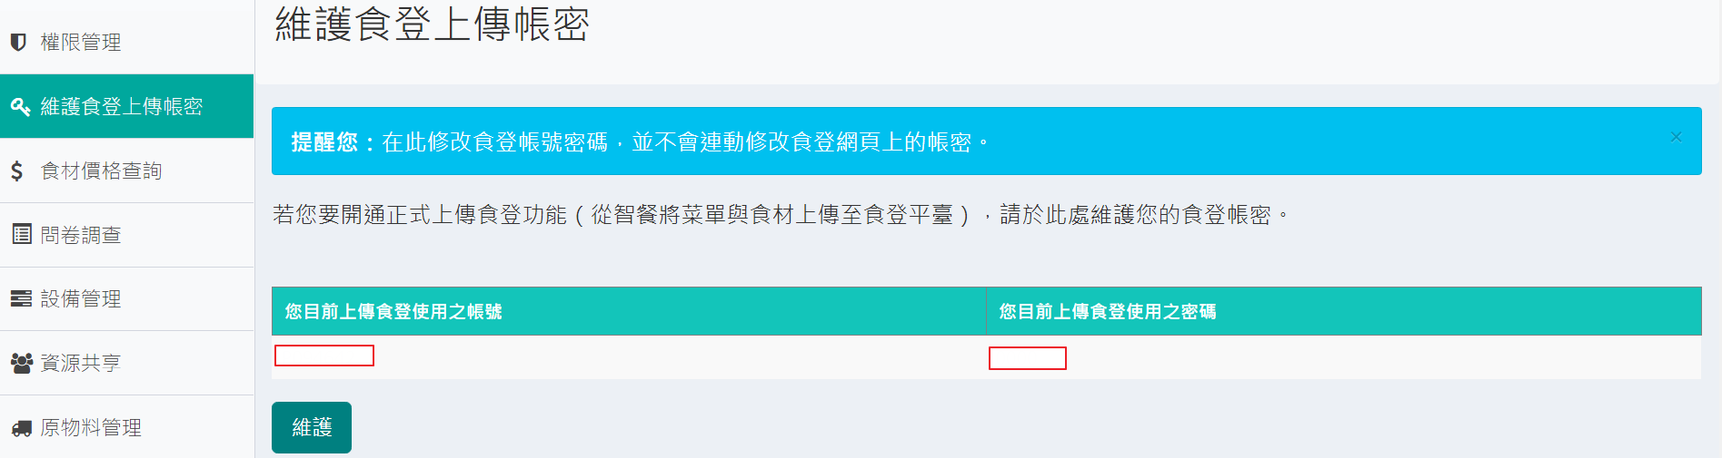
智餐帳號管理網頁中維護校園食材登錄平臺帳密
操作人員：公辦民營學校、公辦公營學校
1
2

Slide 7
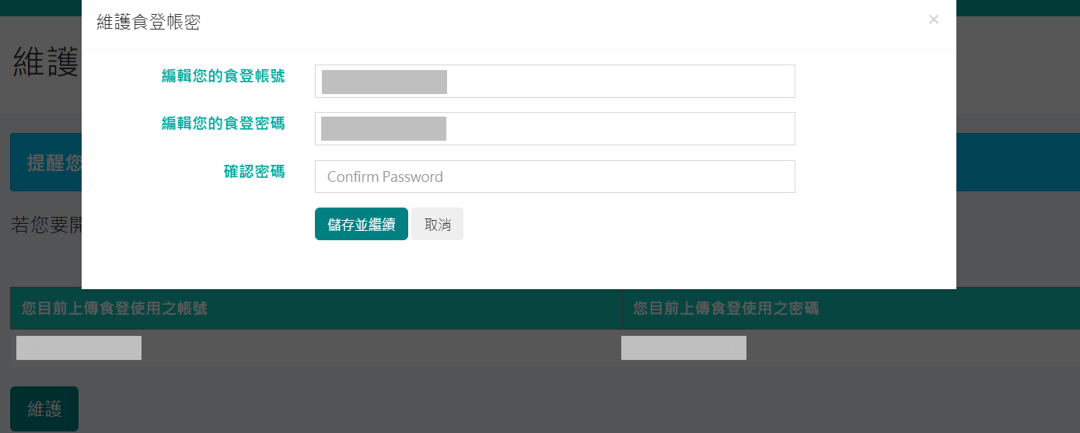
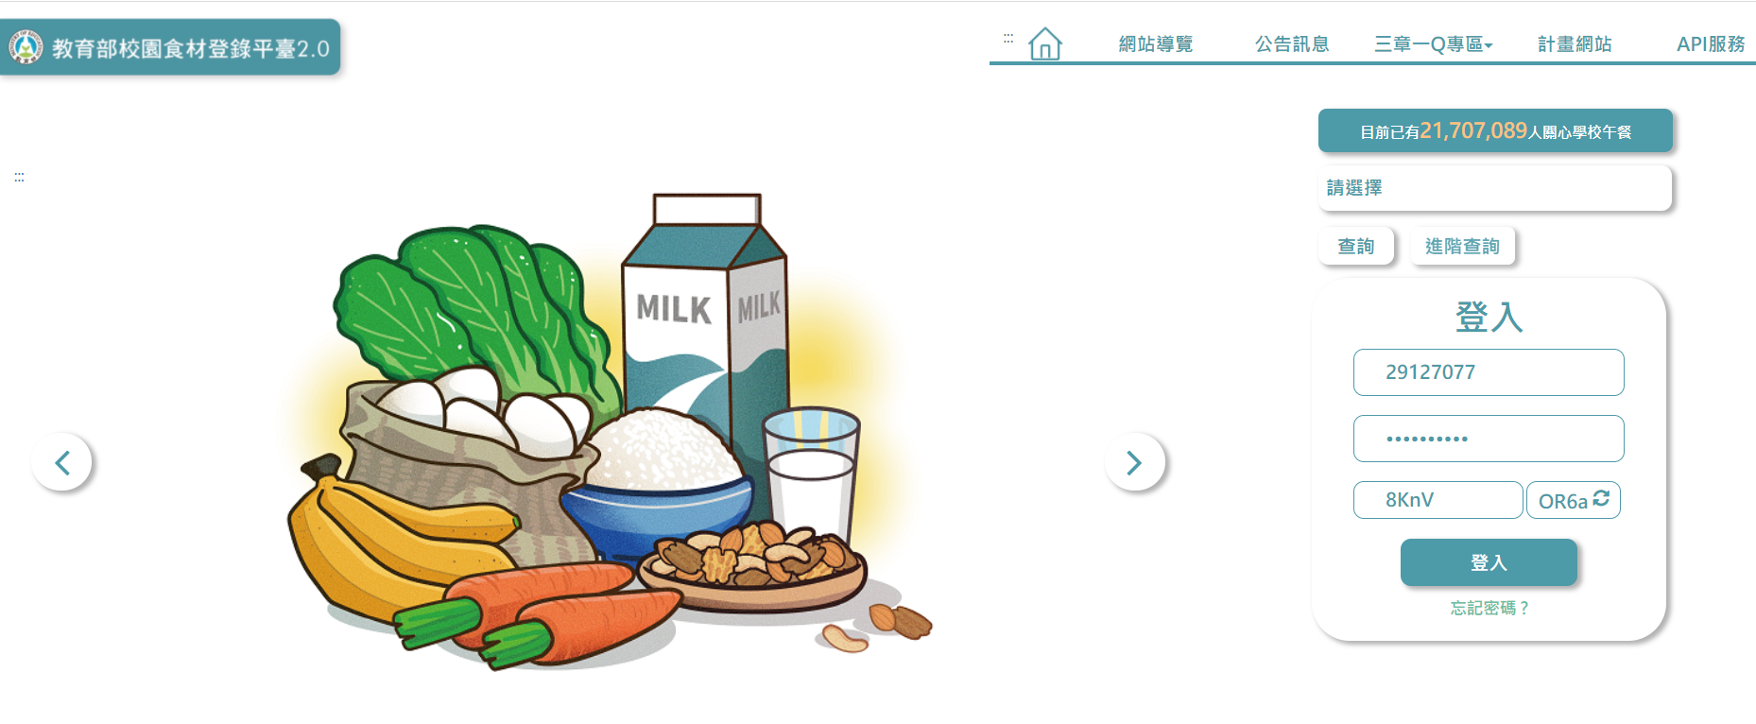
智餐帳號管理網頁中維護校園食材登錄平臺帳密(續)
操作人員：公辦民營學校、公辦公營學校
3
４
智餐中輸入食登帳密要與進入食登的帳密相同
公辦民營學校:請透過學校登入後，在維護食登上傳帳密中填寫廠商的校園食材登錄平臺帳密

Slide 8
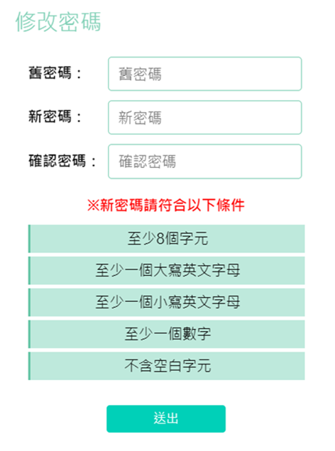
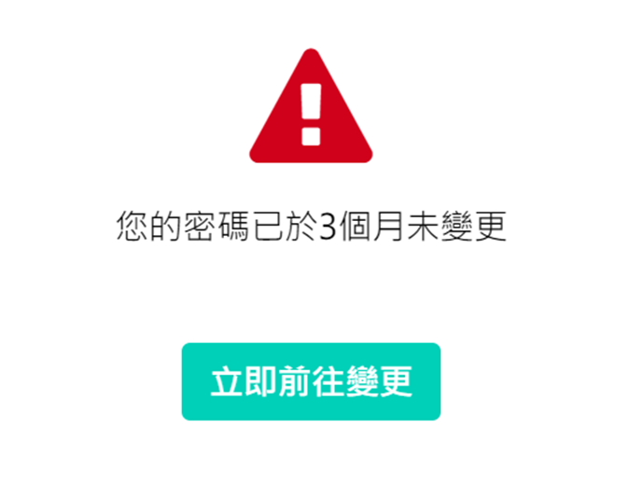
食登平臺帳號每3個月變更密碼提醒
操作人員：團膳業者（熟食、桶餐、盒餐、便當）、公辦民營業者（駐校廠商人員）、公辦公營學校
2
點選「立即前往變更」
輸入舊密碼及新密碼(請勿重複使用前3次相同之密碼)
點選「送出」
1
依照教育部資訊安全(ISMS)規範：每3個月提醒使用者進行密碼變更
廠商食登變更密碼後要通知學校
在上述【維護食登帳密】變更密碼
3

Slide 9
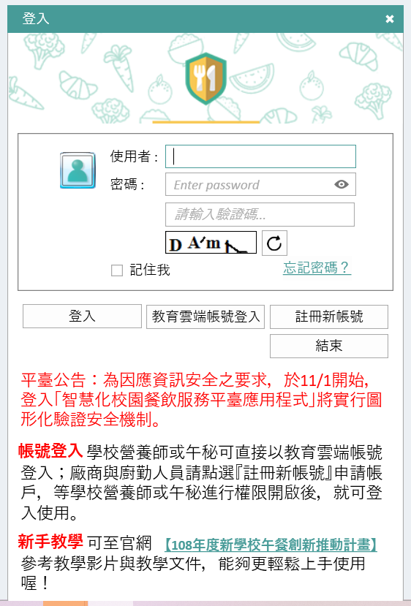
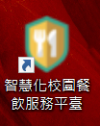
步驟二：學校端請至電腦桌面
1
1.點2下桌面智餐小盾牌
2.教育雲帳號登入系統
2

Slide 10
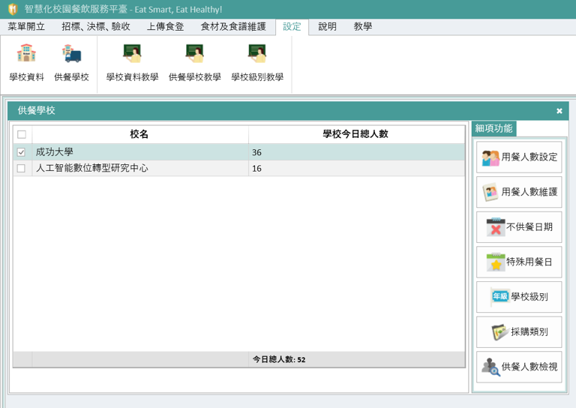
用餐人數設定
開學時設定一學期人數
請假、停餐時設定
系統已預設
設定全校級別
總人數檢視

Slide 11
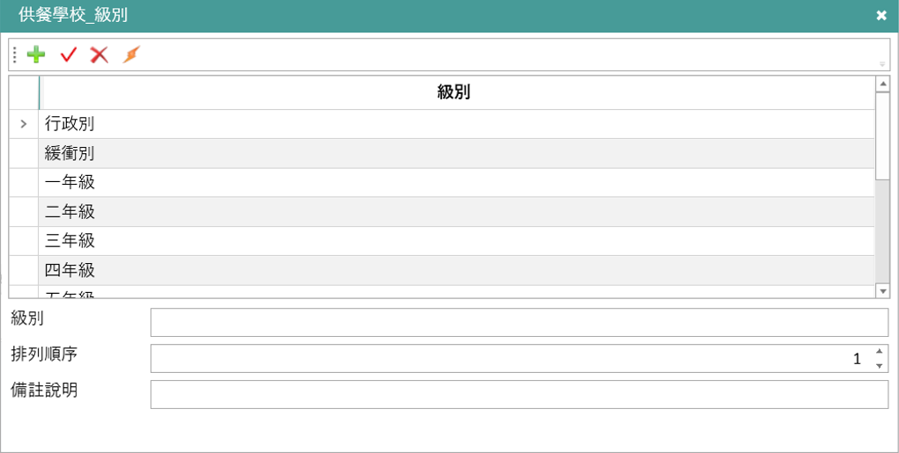
學校級別設定
5
點選「✚」新增

Slide 12
用餐人數設定
1
2
3
4
點選「設定」
點選「供餐學校」
勾選欲設定的學校
點選「用餐人數設定」

Slide 13
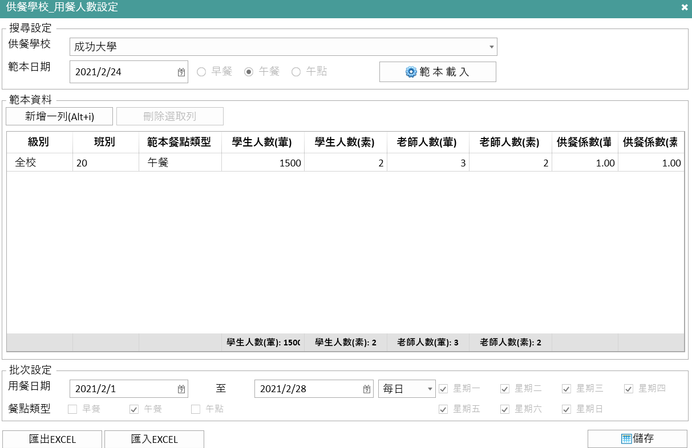
用餐人數設定
5
6
選擇學校
點選「新增一列」
輸入欲設定的級別及人數
選擇設定區間、週期
點選「儲存」
7
8
9

Slide 14
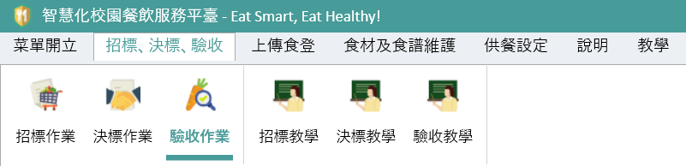
驗收作業
1
2
點選「招標、決標、驗收」
點選「驗收作業」

Slide 15
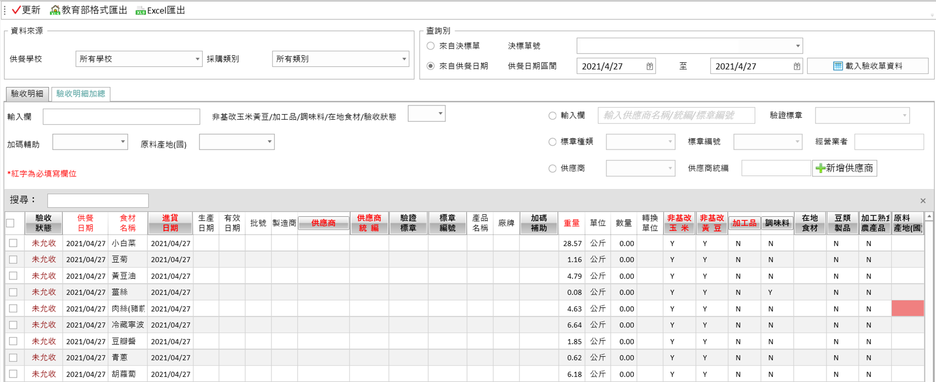
驗收作業：載入驗收資料
1
2
3
注意：系統已自動帶出，請再次確認！
選擇學校
選擇日期區間
點選「載入驗收單資料」，驗收資料即出現在下方

Slide 16
驗收作業：編輯驗收資料
1
檢視該區間的驗收資料，在格子裡點兩下，可編輯該格資料

Slide 17
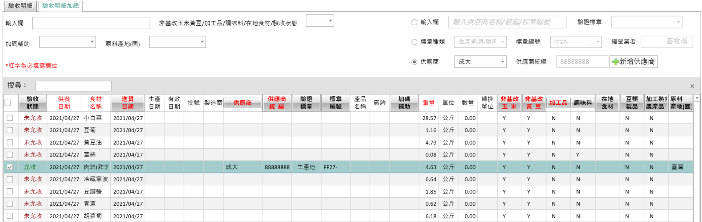
驗收作業：一鍵輸入
2
1
3
勾選欲登打的項目
選擇或輸入欲登打的內容
分別點選欲登打的欄位灰色按鈕，即可將同樣內容一鍵輸入至選取項目

Slide 18
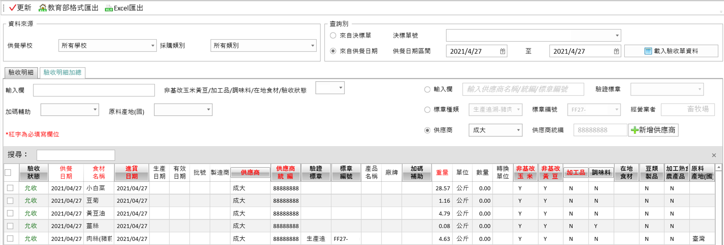
驗收作業：儲存驗收資料
1
注意：修改資料後，請務必按「✔更新」儲存！
點選「✔更新」儲存資料

Slide 19
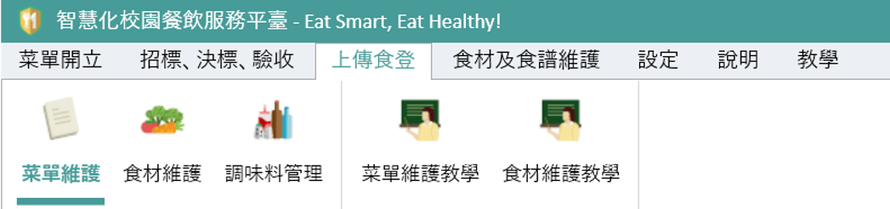
菜單維護
1
2
點選「上傳食登」
點選「菜單維護」

Slide 20
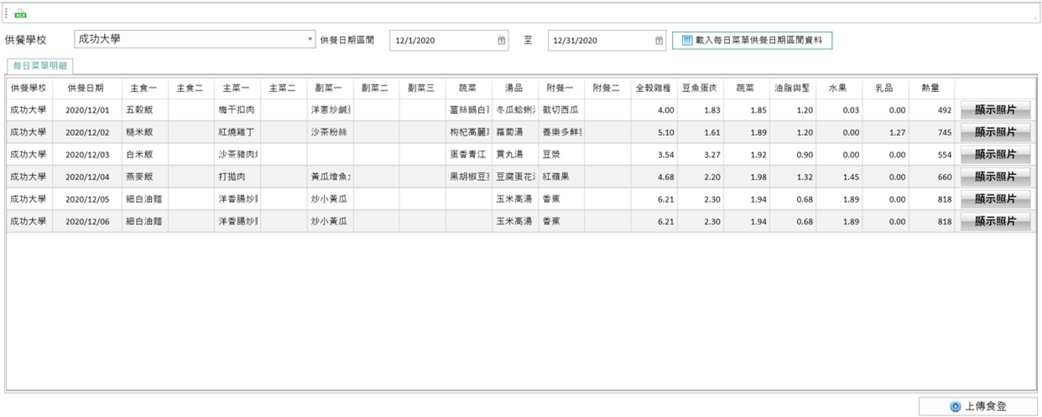
上傳菜單
1
2
3
選擇學校、供餐區間
點選「載入每日菜單供餐日期區間資料」
檢視該區間菜單明細
點選「上傳食登」
注意：按下「上傳食登」後，須出現「上傳成功」訊息！
4

Slide 21
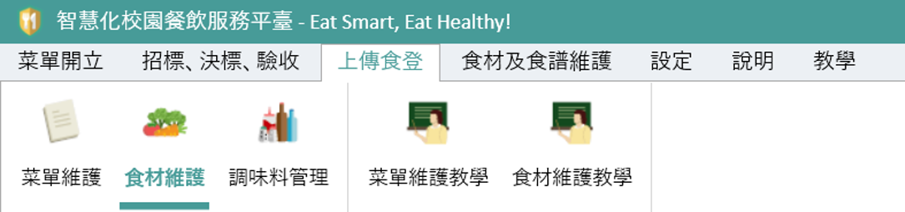
食材維護
1
2
點選「上傳食登」
點選「食材維護」

Slide 22
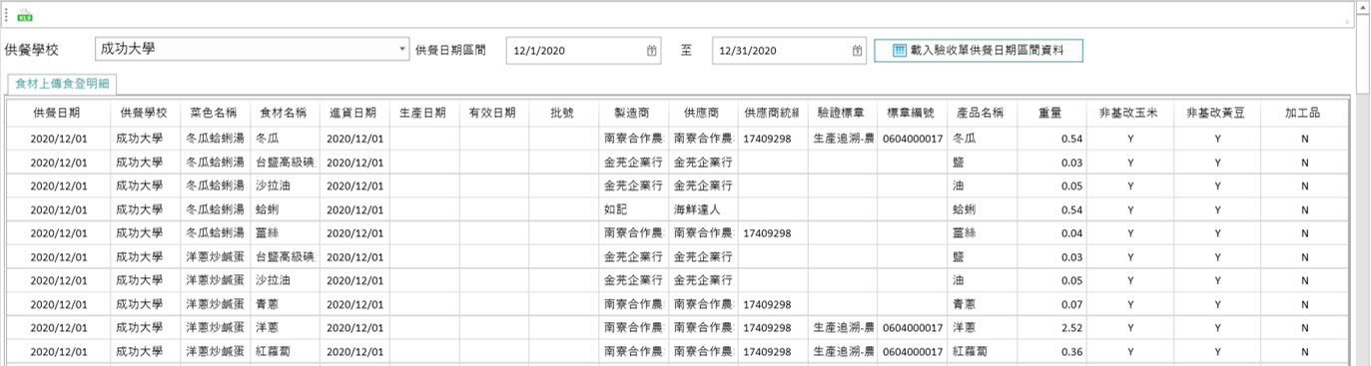
上傳食材
1
2
3
選擇學校、供餐區間
點選「載入驗收單供餐日期區間資料」
檢視該區間菜單明細

Slide 23
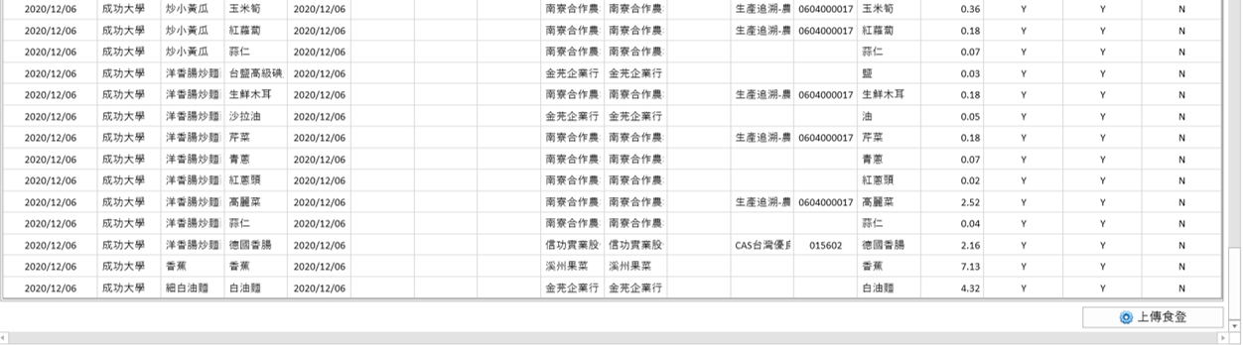
上傳食材
4
點選「上傳食登」
注意：按下「上傳食登」後，須出現「上傳成功」訊息！

Slide 24
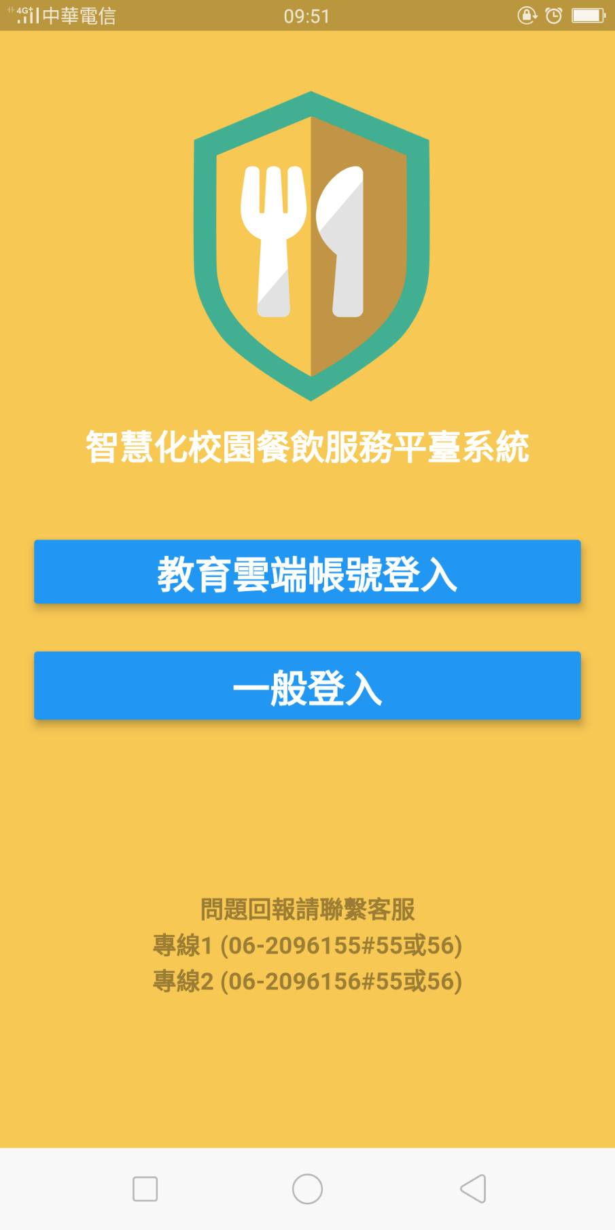
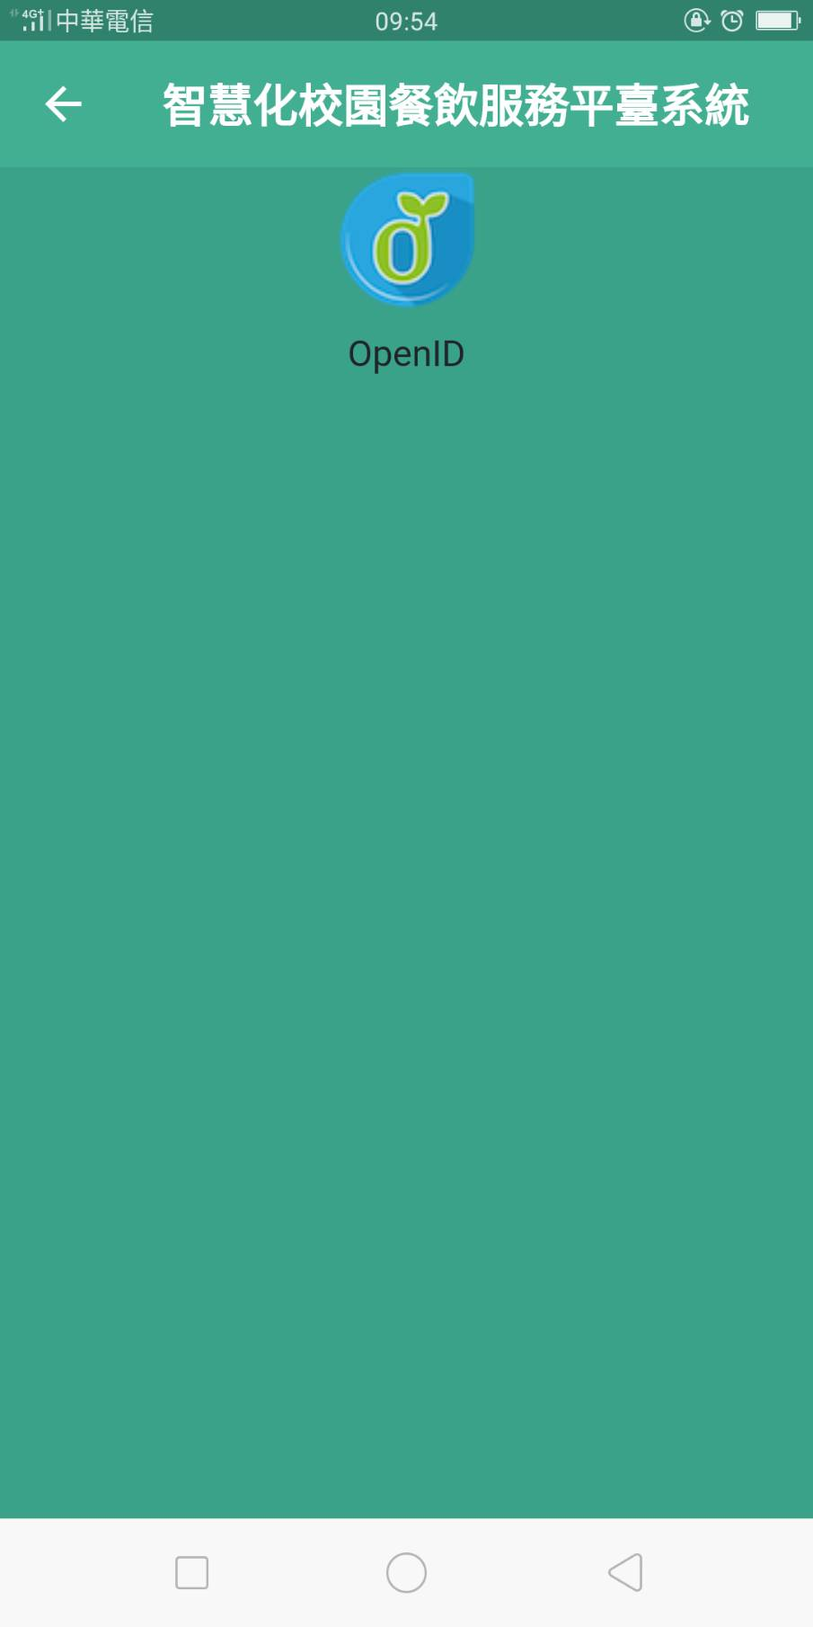
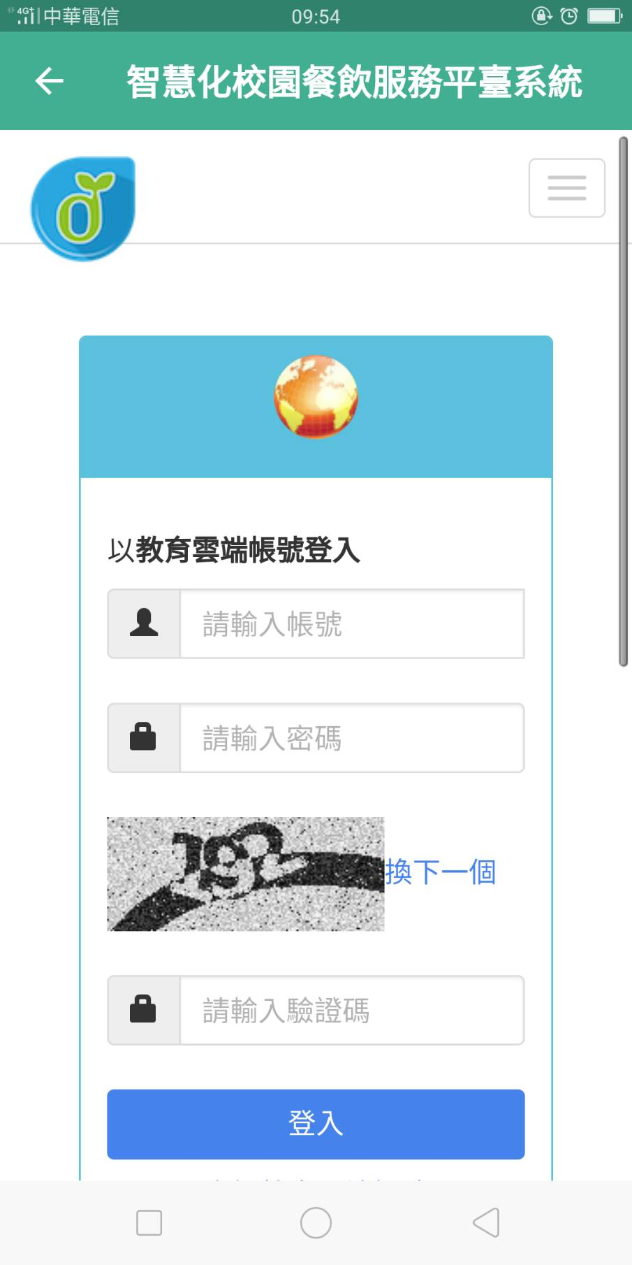
登入：教育雲登入
2
1
3

Slide 25
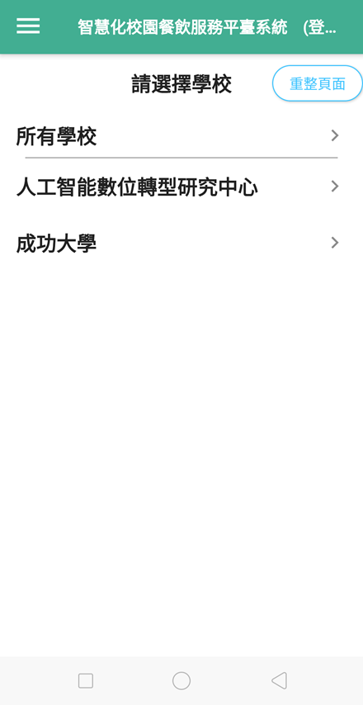
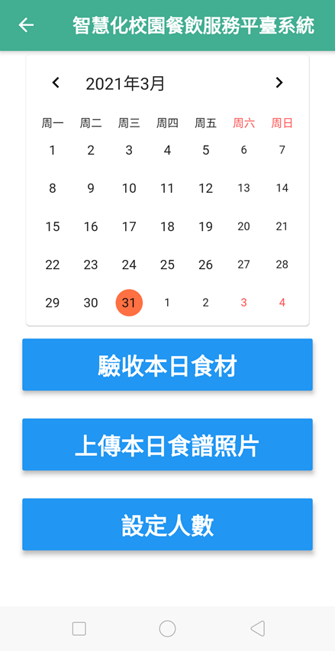
驗收本日食材
2
1
1
選擇學校(中央廚房請選「所有學校」)
選擇日期(系統預設為當日)
點選「驗收本日食材」
3

Slide 26
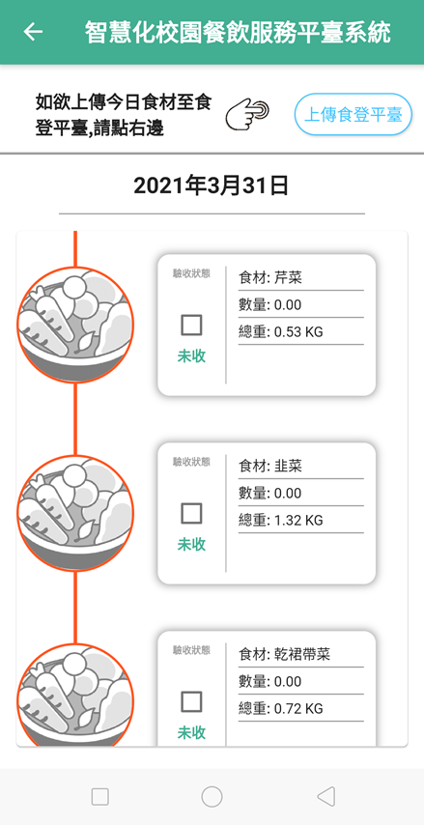
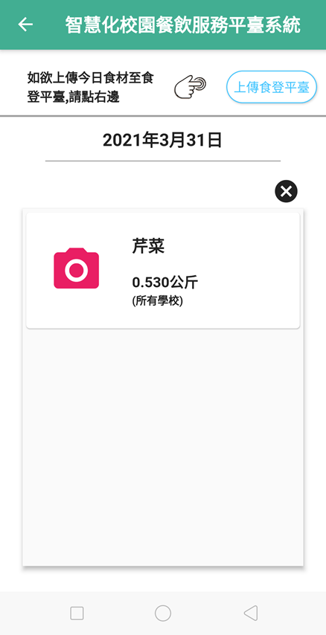
驗收本日食材：點選食材
4
5
6
點選食材名稱
可新增食材照片(或不拍照)
點擊食材名稱進入驗收資料

Slide 27
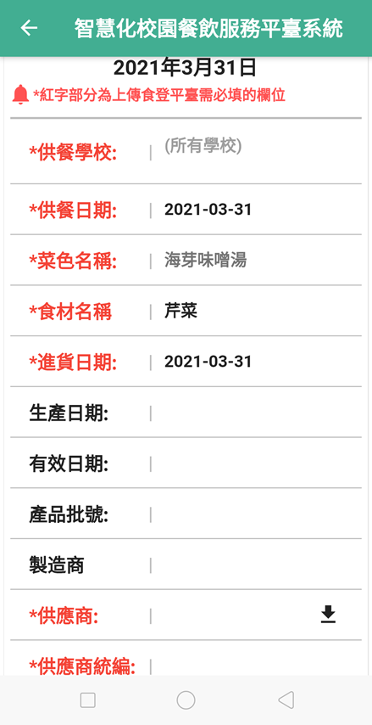
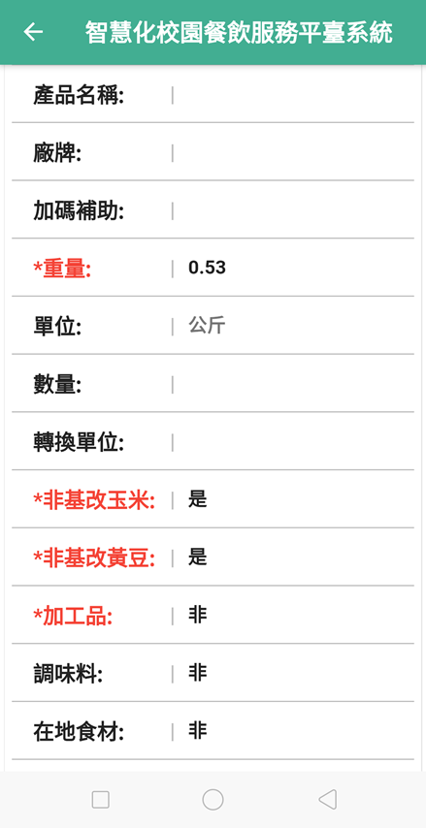
驗收本日食材：確認食材資料是否正確
7
確認/編輯食材明細，紅色 字體為上傳食登必填欄位

Slide 28
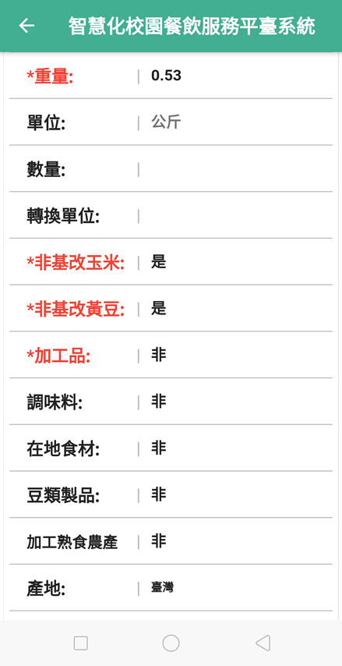
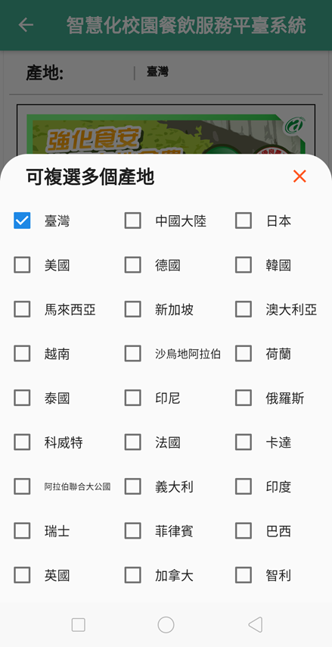
驗收本日食材：確認產地資訊是否填寫
2
點擊產地欄位
勾選該食材的產地(可複選)
豬、牛產地為必填
若驗證標章為三章一Q標章，系統自動帶入產地「臺灣」
非三章一Q標章時，請驗收人員手動選擇產地(可複選)
1

Slide 29
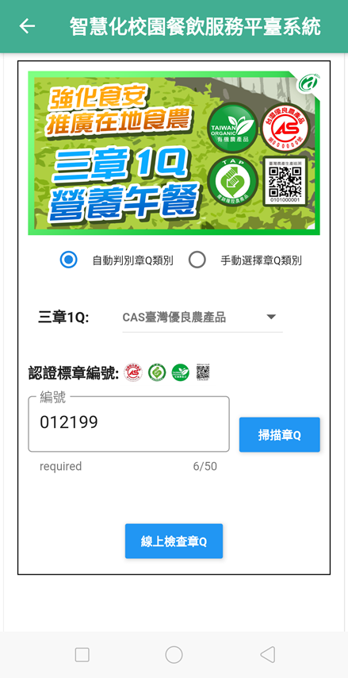
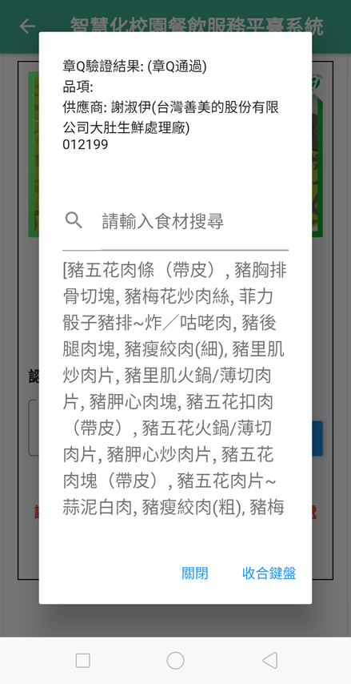
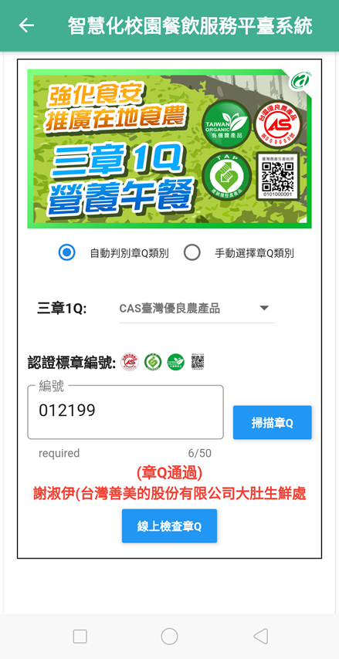
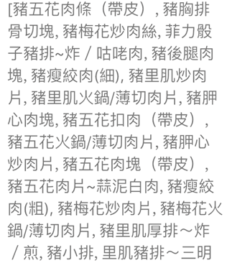
線上章Q驗證：1.線上檢查章Ｑ
豬小排
點選「線上檢查章Q」
資料確認
點選「關閉」
請確認驗證結果是否通過
4
1
2
3

Slide 30
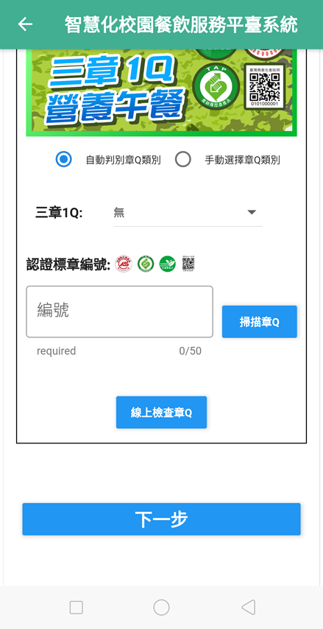
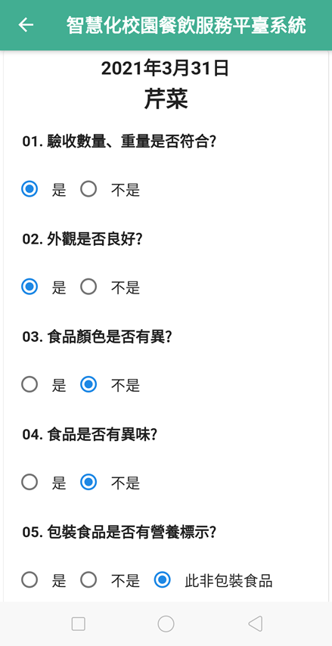
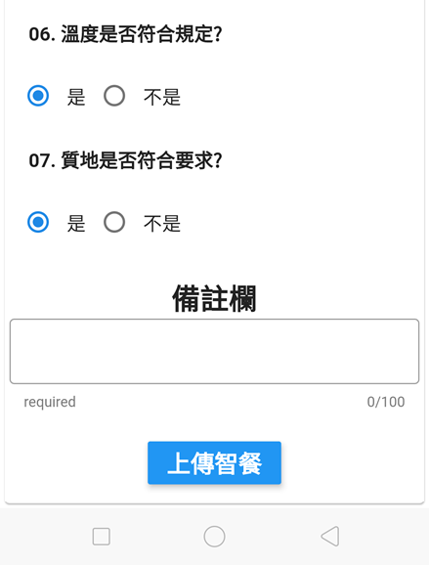
驗收本日食材：各項驗收標準
無章Q或章Q輸入完畢後點選「下一步」
勾選各項驗收標準
點選「上傳智餐」
9
8
10

Slide 31
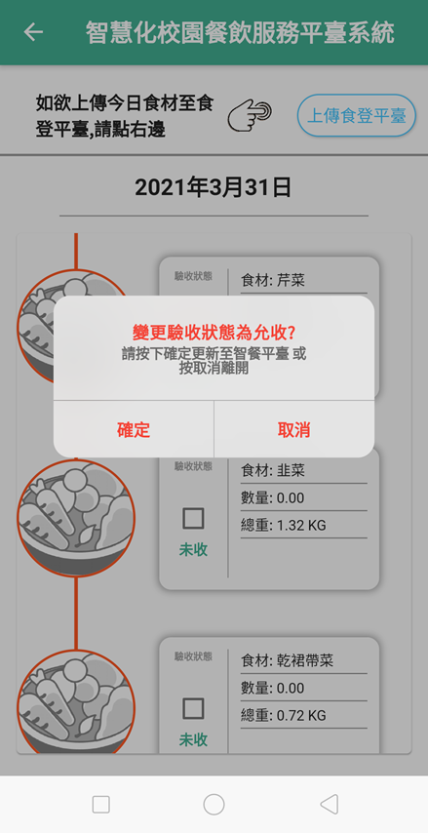
驗收本日食材：變更驗收狀態
11
變更驗收狀態為「允收」
點選「確定」
12

Slide 32
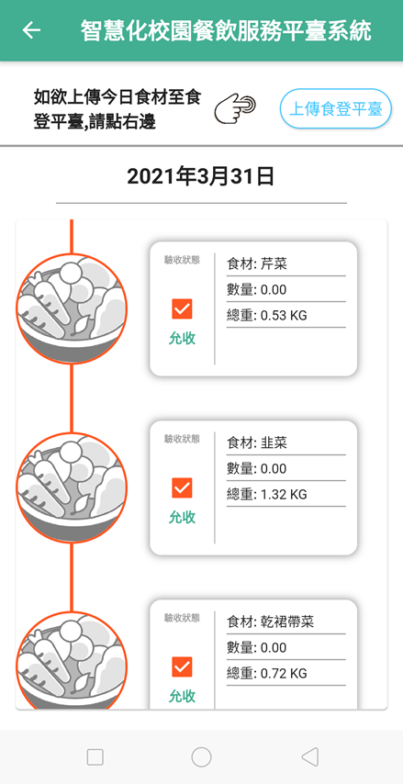
驗收本日食材：上傳食登平臺
13
點選「上傳食登平臺」，將本日的食材資料上傳至食登平臺
注意：請確認食材上傳食登平臺之前，菜單已完成上傳食登

